Slide 1
SISTEM PENCARIAN KRITERIA KELULUSAN MENGGUNAKAN METODE FUZZY TAHANI
Arief Rusman STMIK Nusa Mandiri Jakarta, reevust@gmail.com
Jurnal Informatika, Vol.III No.1 April 2016
ISSN: 2355-6579

Slide 2
ABSTRAK
Lulusan di kampus merupakan aset yang penting karena dapat menjadi kebanggaan untuk kampus. Lulusan terbaik dilihat berdasarkan beberapa kriteria seperti IPK, nilai TA, nilai absensi, dan nilai mata kuliah unggulan. Dengan fuzzy tahani, data dari kriteria tersebut dapat diolah untuk membantu mendapatkan hasil yang dapat direkomendasikan sebagai calon lulusan terbaik. Tujuan penelitian ini adalah menerapkan logika fuzzy tahani untuk memilih mahasiswa yang akan menjadi lulusan terbaik. Hasil akhir yang diharapkan adalah sebuah sistem pendukung keputusan yang dapat digunakan untuk menentukan lulusan terbaik.
Kata kunci : Fuzzy Tahani, Lulusan Terbaik, Sistem Penunjang Keputusan

Slide 3
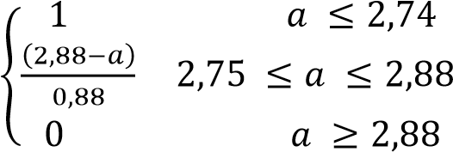
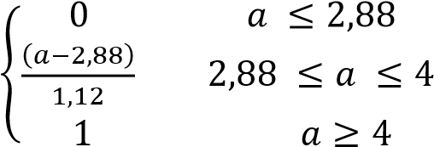

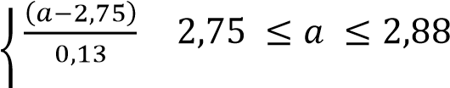

Himpunan Fuzzy untuk variabel IPK
Fungsi keanggotaan untuk variabel IPK memiliki himpunan fuzzy yaitu Memuaskan, Sangat Memuaskan dan Cumlaude.
S
a
n
g
a
t
C
u
m
1
M
e
m
u
a
s
k
a
n
M
e
m
u
a
s
k
a
n
l
a
u
d
e
Lulusan Terbaik Berdasarkan IPK
NIM | Nama mhs | IPK | Derajat Keanggotaan (a)
 |  |  | memuaskan | Sangat memuaskan | Cumlaude
12116308 | Andri Farista | 3.48 | 0 | 0 | 0.54
12116345 | Cecep Hamdun | 2.82 | 0.07 | 0.54 | 0
12117284 | Ali Murtadho | 3.39 | 0 | 0 | 0.46
12118004 | Mukti Riandina | 3.07 | 0 | 0 | 0.18
12118417 | Adiyansyah | 3.70 | 0 | 0 | 0,73
12112549 | Dina Susanti | 3.87 | 0 | 0 | 0.88
12116146 | Rizky Habibi | 2.29 | 1 | 0 | 0
12118112 | Hafifah Bella | 3.75 | 0 | 0 | 0.78
12118482 | Nelvia Fitri | 3.50 | 0 | 0 | 0.55
12114777 | Prabowo | 2.89 | 0 | 0 | 0.009
µ
[
a
]
0
2
,
7
4
2
,
7
5
2
,
8
8
3
,
0
0
4
,
0
0
µM(a) =
µC(a) =
µSM(a) =
Sumber : Penelitian (2015)

Slide 4
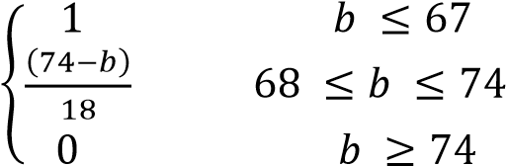
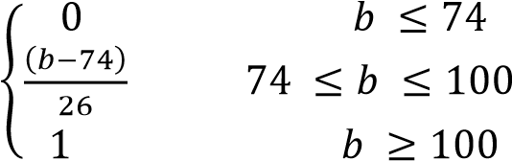
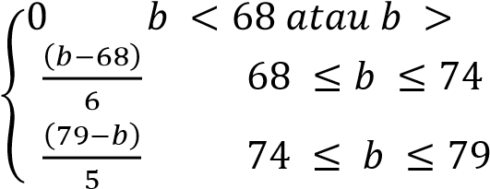
Himpunan Fuzzy untuk variabel Absensi
Fungsi keanggotaan untuk variabel Absensi memiliki himpunan fuzzy yaitu Kurang (C), Baik (B) dan Amat Baik (A).
Lulusan Terbaik Berdasarkan Absensi
K
u
r
a
n
g
B
a
i
k
A
m
a
t
B
a
i
k
(
A
1
(
C
)
(
B
)
)
NIM | Nama mhs | Nilai Absensi | Derajat Keanggotaan (b)
 |  |  | Kurang (C) | Baik (B) | Amat Baik (A)
12116308 | Andri Farista | 78 | 0 | 0.20 | 0.15
12116345 | Cecep Hamdun | 77 | 0 | 0.40 | 0.11
12117284 | Ali Murtadho | 81 | 0 | 0 | 0.27
12118004 | Mukti Riandina | 78 | 0 | 0.20 | 0.15
12118417 | Adiyansyah | 89 | 0 | 0 | 0,58
12112549 | Dina Susanti | 76 | 0 | 0.60 | 0.07
12116146 | Rizky Habibi | 63 | 1 | 0 | 0
12118112 | Hafifah Bella | 75 | 0 | 0.80 | 0.03
12118482 | Nelvia Fitri | 75 | 0 | 0.80 | 0.03
12114777 | Prabowo | 76 | 0 | 0.60 | 0.07
µ
[
b
]
0
0
5
6
6
7
6
8
7
4
7
9
1
0
0
µC(b) =
µA(b) =
79
µB(b) =
Sumber : Penelitian (2015)

Slide 5
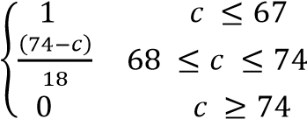
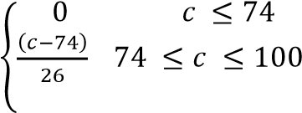
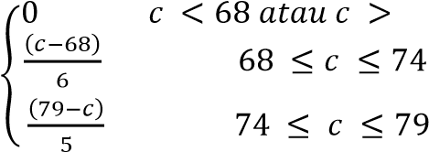
Himpunan Fuzzy untuk variabel Nilai TA
Fungsi keanggotaan untuk variabel Nilai TA memiliki himpunan fuzzy yaitu Kurang (C), Baik (B) dan Amat Baik (A).
Lulusan Terbaik Berdasarkan Nilai TA
K
u
r
a
n
g
B
a
i
k
A
m
a
t
B
a
i
k
(
A
1
(
C
)
(
B
)
)
NIM | Nama mhs | Nilai TA | Derajat Keanggotaan (c)
 |  |  | Kurang (C) | Baik (B) | Amat Baik (A)
12116308 | Andri Farista | 78 | 0 | 0.20 | 0.15
12116345 | Cecep Hamdun | 77 | 0 | 0.40 | 0.11
12117284 | Ali Murtadho | 81 | 0 | 0 | 0.27
12118004 | Mukti Riandina | 78 | 0 | 0.20 | 0.15
12118417 | Adiyansyah | 89 | 0 | 0 | 0,58
12112549 | Dina Susanti | 76 | 0 | 0.60 | 0.07
12116146 | Rizky Habibi | 63 | 1 | 0 | 0
12118112 | Hafifah Bella | 75 | 0 | 0.80 | 0.03
12118482 | Nelvia Fitri | 75 | 0 | 0.80 | 0.03
12114777 | Prabowo | 76 | 0 | 0.60 | 0.07
µ
[
c
]
0
0
5
6
6
7
6
8
7
4
7
9
1
0
0
µC(c) =
µA(c) =
1
c ≥ 100
79
µB(c) =
Sumber : Penelitian (2015)

Slide 6
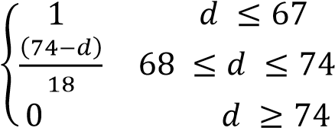
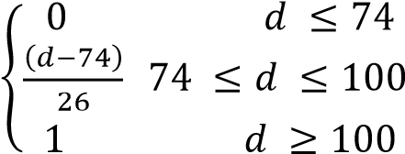
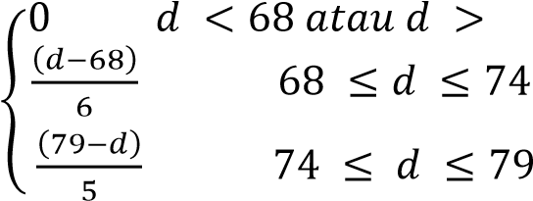
Himpunan Fuzzy untuk variabel Mata Kuliah Unggulan 1
Fungsi keanggotaan untuk variabel Mata Kuliah Unggulan 1 memiliki himpunan fuzzy yaitu Kurang (C), Baik (B) dan Amat Baik (A).
Lulusan Terbaik Berdasarkan Mata Kuliah Unggulan 1
K
u
r
a
n
g
B
a
i
k
A
m
a
t
B
a
i
k
(
A
1
(
C
)
(
B
)
)
NIM | Nama mhs | Matkul Unggulan 1 | Derajat Keanggotaan (d)
 |  |  | Kurang (C) | Baik (B) | Amat Baik (A)
12116308 | Andri Farista | 69 | 0.28 | 0.17 | 0
12116345 | Cecep Hamdun | 57 | 1 | 0 | 0
12117284 | Ali Murtadho | 73 | 0.06 | 0.83 | 0
12118004 | Mukti Riandina | 73 | 0.06 | 0.83 | 0
12118417 | Adiyansyah | 68 | 0.33 | 0 | 0
12112549 | Dina Susanti | 85 | 0 | 0 | 0.42
12116146 | Rizky Habibi | 69 | 0.28 | 0.17 | 0
12118112 | Hafifah Bella | 82 | 0 | 0 | 0.30
12118482 | Nelvia Fitri | 70 | 0.22 | 0.33 | 0
12114777 | Prabowo | 67 | 0.39 | 0 | 0
µ
[
d
]
0
0
5
6
6
7
6
8
7
4
7
9
1
0
0
µC(d) =
µA(d) =
79
µB(d) =
Sumber : Penelitian (2015)

Slide 7
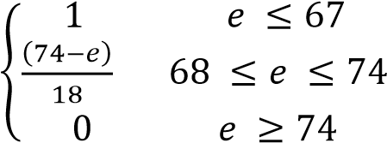
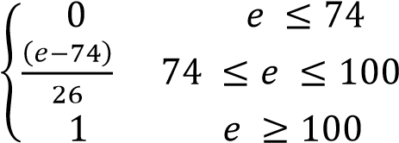
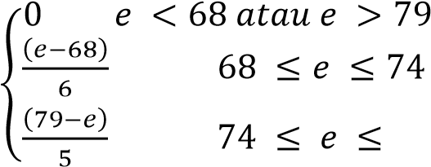
Himpunan Fuzzy untuk variabel Mata Kuliah Unggulan 2
Fungsi keanggotaan untuk variabel Mata Kuliah Unggulan 2 memiliki himpunan fuzzy yaitu Kurang (C), Baik (B) dan Amat Baik (A).
Lulusan Terbaik Berdasarkan Mata Kuliah Unggulan 2
K
u
r
a
n
g
B
a
i
k
A
m
a
t
B
a
i
k
(
A
1
(
C
)
(
B
)
)
NIM | Nama mhs | Matkul Unggulan 2 | Derajat Keanggotaan (e)
 |  |  | Kurang (C) | Baik (B) | Amat Baik (A)
12116308 | Andri Farista | 72 | 0.11 | 0.67 | 0
12116345 | Cecep Hamdun | 70 | 0.22 | 0.33 | 0
12117284 | Ali Murtadho | 78 | 0 | 0.20 | 0.15
12118004 | Mukti Riandina | 71 | 0.17 | 0.50 | 0
12118417 | Adiyansyah | 96 | 0 | 0 | 0.85
12112549 | Dina Susanti | 92 | 0 | 0 | 0.62
12116146 | Rizky Habibi | 62 | 1 | 0. | 0
12118112 | Hafifah Bella | 79 | 0 | 0 | 0.19
12118482 | Nelvia Fitri | 73 | 0.06 | 0.83 | 0
12114777 | Prabowo | 57 | 1 | 0 | 0
µ
[
e
]
0
0
5
6
6
7
6
8
7
4
7
9
1
0
0
µC(e) =
µA(e) =
µB(e) =
79
Sumber : Penelitian (2015)

Slide 8
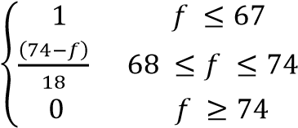
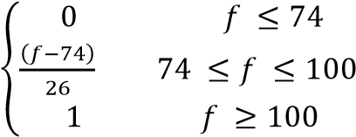



Himpunan Fuzzy untuk variabel Mata Kuliah Unggulan 3
Fungsi keanggotaan untuk variabel Mata Kuliah Unggulan 3 memiliki himpunan fuzzy yaitu Kurang (C), Baik (B) dan Amat Baik (A).
Lulusan Terbaik Berdasarkan Mata Kuliah Unggulan 3
K
u
r
a
n
g
B
a
i
k
A
m
a
t
B
a
i
k
(
A
1
(
C
)
(
B
)
)
NIM | Nama mhs | Matkul Unggulan 3 | Derajat Keanggotaan (f)
 |  |  | Kurang (C) | Baik (B) | Amat Baik (A)
12116308 | Andri Farista | 84 | 0 | 0 | 0.31
12116345 | Cecep Hamdun | 82 | 0 | 0 | 0.30
12117284 | Ali Murtadho | 84 | 0 | 0 | 0.31
12118004 | Mukti Riandina | 75 | 0 | 0.80 | 0.03
12118417 | Adiyansyah | 86 | 0 | 0 | 0.46
12112549 | Dina Susanti | 87 | 0 | 0 | 0.50
12116146 | Rizky Habibi | 68 | 0.33 | 0. | 0
12118112 | Hafifah Bella | 86 | 0 | 0 | 0.46
12118482 | Nelvia Fitri | 80 | 0 | 0 | 0.23
12114777 | Prabowo | 75 | 0 | 0.80 | 0.03
µ
[
f
]
0
0
5
6
6
7
6
8
7
4
7
9
1
0
0
µC(f) =
µA(f) =
µB(f) =
Sumber : Penelitian (2015)

Slide 9
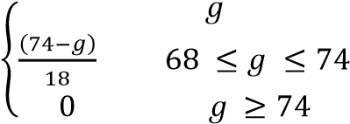
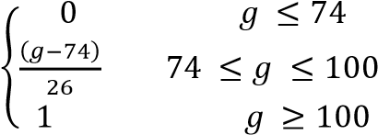


Himpunan Fuzzy untuk variabel Mata Kuliah Unggulan 4
Fungsi keanggotaan untuk variabel Mata Kuliah Unggulan 4 memiliki himpunan fuzzy yaitu Kurang (C), Baik (B) dan Amat Baik (A).
Lulusan Terbaik Berdasarkan Mata Kuliah Unggulan 4
K
u
r
a
n
g
B
a
i
k
A
m
a
t
B
a
i
k
(
A
1
(
C
)
(
B
)
)
NIM | Nama mhs | Matkul Unggulan 4 | Derajat Keanggotaan (g)
 |  |  | Kurang (C) | Baik (B) | Amat Baik (A)
12116308 | Andri Farista | 88 | 0 | 0 | 0.54
12116345 | Cecep Hamdun | 60 | 1 | 0 | 0
12117284 | Ali Murtadho | 71 | 0.17 | 0.50 | 0
12118004 | Mukti Riandina | 85 | 0 | 0 | 0.42
12118417 | Adiyansyah | 83 | 0 | 0 | 0.35
12112549 | Dina Susanti | 94 | 0 | 0 | 0.77
12116146 | Rizky Habibi | 60 | 1 | 0. | 0
12118112 | Hafifah Bella | 82 | 0 | 0 | 0.30
12118482 | Nelvia Fitri | 82 | 0 | 0 | 0.30
12114777 | Prabowo | 55 | 1 | 0 | 0
µ
[
g
]
0
0
5
6
6
7
6
8
7
4
7
9
1
0
0
µC(f) =
µA(f) =
µB(f) =
Sumber : Penelitian (2015)

Slide 10
Hasil Fuzzy Database Tahani
NIM | Nama mhs | Derajat Kenggotaan IPK (µ[a]) |  |  | Derajat Kenggotaan Absensi (µ[b]) |  |  | Derajat Kenggotaan Nilai TA(µ[c])
 |  | memuaskan | Sangat memuaskan | Cumlaude | Kurang (C) | Baik (B) | Amat Baik (A) | Kurang (C) | Baik (B) | Amat Baik (A)
12116308 | Andri Farista | 0 | 0 | 0.54 | 0 | 0.20 | 0.15 | 0 | 0.20 | 0.15
12116345 | Cecep Hamdun | 0.07 | 0.54 | 0 | 0 | 0.40 | 0.11 | 0 | 0.40 | 0.11
12117284 | Ali Murtadho | 0 | 0 | 0.46 | 0 | 0 | 0.27 | 0 | 0 | 0.27
12118004 | Mukti Riandina | 0 | 0 | 0.18 | 0 | 0.20 | 0.15 | 0 | 0.20 | 0.15
12118417 | Adiyansyah | 0 | 0 | 0,73 | 0 | 0 | 0,58 | 0 | 0 | 0,58
12112549 | Dina Susanti | 0 | 0 | 0.88 | 0 | 0.60 | 0.07 | 0 | 0.60 | 0.07
12116146 | Rizky Habibi | 1 | 0 | 0 | 1 | 0 | 0 | 1 | 0 | 0
12118112 | Hafifah Bella | 0 | 0 | 0.78 | 0 | 0.80 | 0.03 | 0 | 0.80 | 0.03
12118482 | Nelvia Fitri | 0 | 0 | 0.55 | 0 | 0.80 | 0.03 | 0 | 0.80 | 0.03
12114777 | Prabowo | 0 | 0 | 0.009 | 0 | 0.60 | 0.07 | 0 | 0.60 | 0.07

Slide 11
Hasil Fuzzy Database Tahani
NIM | Nama mhs | Derajat Kenggotaan Matkul Unggulan 1 (µ[d]) |  |  | Derajat Kenggotaan Matkul Unggulan 2 (µ[e]) |  |  | Derajat Kenggotaan Matkul Unggulan 3 (µ[f]) |  |  | Derajat Kenggotaan Matkul Unggulan 4 (µ[g])
 |  | memuaskan | Sangat memuaskan | Cumlaude | Kurang (C) | Baik (B) | Amat Baik (A) | Kurang (C) | Baik (B) | Amat Baik (A) | Kurang (C) | Baik (B) | Amat Baik (A)
12116308 | Andri Farista | 0 | 0 | 0.54 | 0 | 0.20 | 0.15 | 0 | 0.20 | 0.15 | 0 | 0 | 0.54
12116345 | Cecep Hamdun | 0.07 | 0.54 | 0 | 0 | 0.40 | 0.11 | 0 | 0.40 | 0.11 | 1 | 0 | 0
12117284 | Ali Murtadho | 0 | 0 | 0.46 | 0 | 0 | 0.27 | 0 | 0 | 0.27 | 0.17 | 0.50 | 0
12118004 | Mukti Riandina | 0 | 0 | 0.18 | 0 | 0.20 | 0.15 | 0 | 0.20 | 0.15 | 0 | 0 | 0.42
12118417 | Adiyansyah | 0 | 0 | 0,73 | 0 | 0 | 0,58 | 0 | 0 | 0,58 | 0 | 0 | 0.35
12112549 | Dina Susanti | 0 | 0 | 0.88 | 0 | 0.60 | 0.07 | 0 | 0.60 | 0.07 | 0 | 0 | 0.77
12116146 | Rizky Habibi | 1 | 0 | 0 | 1 | 0 | 0 | 1 | 0 | 0 | 1 | 0. | 0
12118112 | Hafifah Bella | 0 | 0 | 0.78 | 0 | 0.80 | 0.03 | 0 | 0.80 | 0.03 | 0 | 0 | 0.30
12118482 | Nelvia Fitri | 0 | 0 | 0.55 | 0 | 0.80 | 0.03 | 0 | 0.80 | 0.03 | 0 | 0 | 0.30
12114777 | Prabowo | 0 | 0 | 0.009 | 0 | 0.60 | 0.07 | 0 | 0.60 | 0.07 | 1 | 0 | 0

Slide 12
Contoh Query
1. Siapa saja mahasiswa yang mendapat IPK Cumlaude dan Absensi amat baik(A)
Select NAMA_MHS from MAHASISWA where (ipk = “CUMLAUDE”) and (absensi= “amat baik”)
NIM | NAMA | IPK | Absensi | Derajat Keanggotaan
 |  |  |  | Cumlaude | Amat baik | Cumlaude & amat baik
12116308 | Andri Farista | 3.48 | 78 | 0.54 | 0.15 | 0.15
12116345 | Cecep Hamdun | 2.82 | 77 | 0 | 0.11 | 0
12117284 | Ali Murtadho | 3.39 | 81 | 0.46 | 0.27 | 0.27
12118004 | Mukti Riandina | 3.07 | 78 | 0.18 | 0.15 | 0.15
12118417 | Adiyansyah | 3.70 | 89 | 0,73 | 0,58 | 0.58
12112549 | Dina Susanti | 3.87 | 76 | 0.88 | 0.07 | 0.07
12116146 | Rizky Habibi | 2.29 | 63 | 0 | 0 | 0
12118112 | Hafifah Bella | 3.75 | 75 | 0.78 | 0.03 | 0.03
12118482 | Nelvia Fitri | 3.50 | 75 | 0.55 | 0.03 | 0.03
12114777 | Prabowo | 2.89 | 76 | 0.009 | 0.07 | 0.009
Hasil query, Mahasiswa bernama: Andri Farista, Ali Murtadho, Mukti Riandina, Adiyansyah, Dina Susanti, Hafifah Bella, Nelvia Fitri, dan Prabowo.

Slide 13
Contoh Query
1. Siapa saja mahasiswa yang mendapat IPK Cumlaude atau Absensi amat baik(A)
Select NAMA_MHS from MAHASISWA where (ipk = “CUMLAUDE”) OR (absensi= “amat baik”)
NIM | NAMA | IPK | Absensi | Derajat Keanggotaan
 |  |  |  | Cumlaude | Amat baik | Cumlaude & amat baik
12116308 | Andri Farista | 3.48 | 78 | 0.54 | 0.15 | 0.54
12116345 | Cecep Hamdun | 2.82 | 77 | 0 | 0.11 | 0.11
12117284 | Ali Murtadho | 3.39 | 81 | 0.46 | 0.27 | 0.46
12118004 | Mukti Riandina | 3.07 | 78 | 0.18 | 0.15 | 0.18
12118417 | Adiyansyah | 3.70 | 89 | 0,73 | 0,58 | 0.73
12112549 | Dina Susanti | 3.87 | 76 | 0.88 | 0.07 | 0.88
12116146 | Rizky Habibi | 2.29 | 63 | 0 | 0 | 0
12118112 | Hafifah Bella | 3.75 | 75 | 0.78 | 0.03 | 0.78
12118482 | Nelvia Fitri | 3.50 | 75 | 0.55 | 0.03 | 0.55
12114777 | Prabowo | 2.89 | 76 | 0.009 | 0.07 | 0.07
Hasil query, Mahasiswa bernama: Andri Farista,Cecep Hamdun, Ali Murtadho, Mukti Riandina, Adiyansyah, Dina Susanti, Hafifah Bella, Nelvia Fitri, dan Prabowo.

Slide 14
TERIMA KASIH

